Slide 1


深度学习简介
An Introduction To Deep Learning

Slide 2
我们如何看待“未知的发生”
因果论

Slide 3
人们对“未知的发生”的两种心态
大大的好奇心
什么决定了它？
小小的野心
我能了解它吗？
规律/因果

Slide 4



数学家们的办法
真实规律
猜测规律
$$结果=f(根因)$$
$$结果=h(观测)$$
(hypothesis：假说)
根因无法测量，只能用观测值代替。
f 正确但复杂，h 简洁却实用。
数据量剧增要求超越人类的学习能力。
机器学习
猜一个 $h$ 并让 $h ≈f$

Slide 5
机器学习简介
统计学的产物

Slide 6
机器怎么学习
教材
成绩
反馈
练习
样本
损失
评估
训练
指导
辅助
指导
辅助
接受
获得
接受
获得

Slide 7
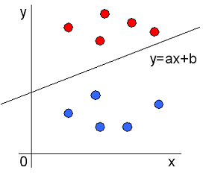
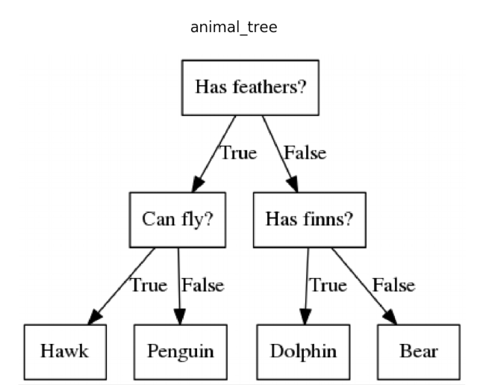
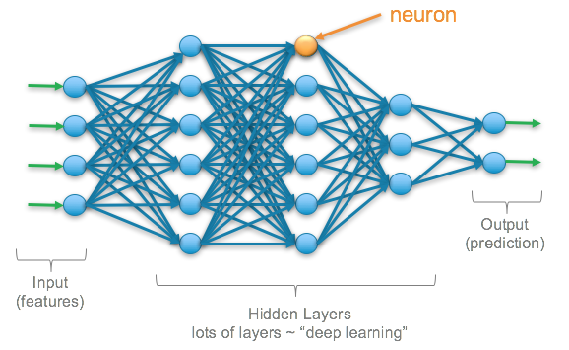
非深度学习 VS 深度学习
非深度学习
深度学习
需要数据量：少
硬件支持：依赖弱
特征工程：需要
执行时间：少
可解释性：强
需要数据量：多
硬件支持：依赖强
特征工程：基本无
执行时间：多
可解释性：弱

Slide 8
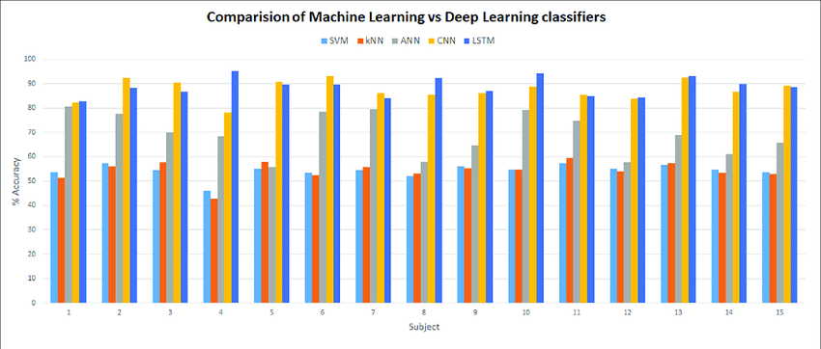
深度学习的效果如何
某文本主题分类任务

Slide 9
所以深度学习更强吗
误区：所有的问题无脑上深度学习就好了
我们应该如何讨论机器学习的问题：
业务本身有没有明显的规律或者明显非规律。
- 房价和平米数的正弦有关系（误）。
2. 数据分布是否“公平”。
- 数据的量、数据的分层、 Out of sample 。
3. 支持训练和部署的硬件条件。
- 多少内存？有无 GPU ？线上响应速度？
4. 任务与结果的性价比。
- 你是在为一个两周的合同做一个词云？还是为谷歌做机器翻译？
5. ……

Slide 10
深度学习原理
分段函数可以拟合任意连续函数

Slide 11
深度学习的原理
通用近似定理 / 万能近似定理
（ Universal Approximation Theorem ）
神经网络可以用来近似任意的复杂函数，并且可以达到任意近似精准度。
（注意：该定理并没有告诉我们如何选择神经网络参数。）
乔治·西本科（英语： George Cybenko），1989年证明
单一隐藏层、任意宽度、并使用S函数作为激活函数的神经网络的通用近似定理。
科特·霍尼克（英语：Kurt Hornik），1991年证明
激活函数的选择不是关键，前馈神经网络的多层神经层及多神经元架构才是使神经网络有成为通用逼近器的关键。

Slide 12
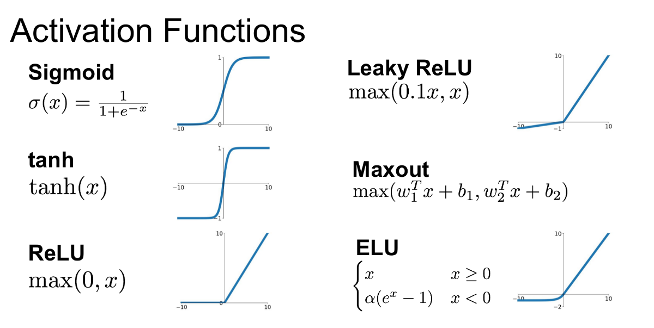
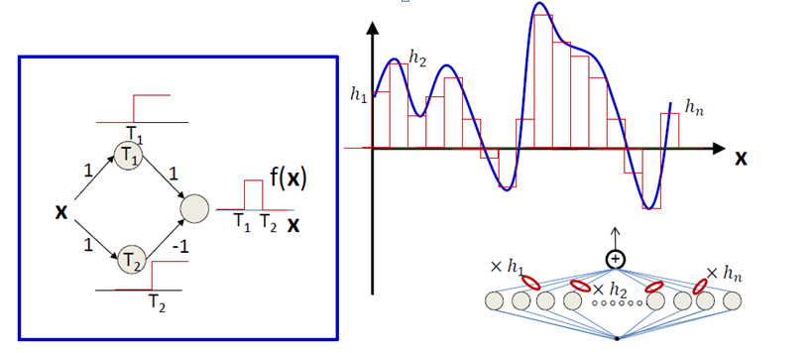
神经网络如何逼近任意函数

Slide 13
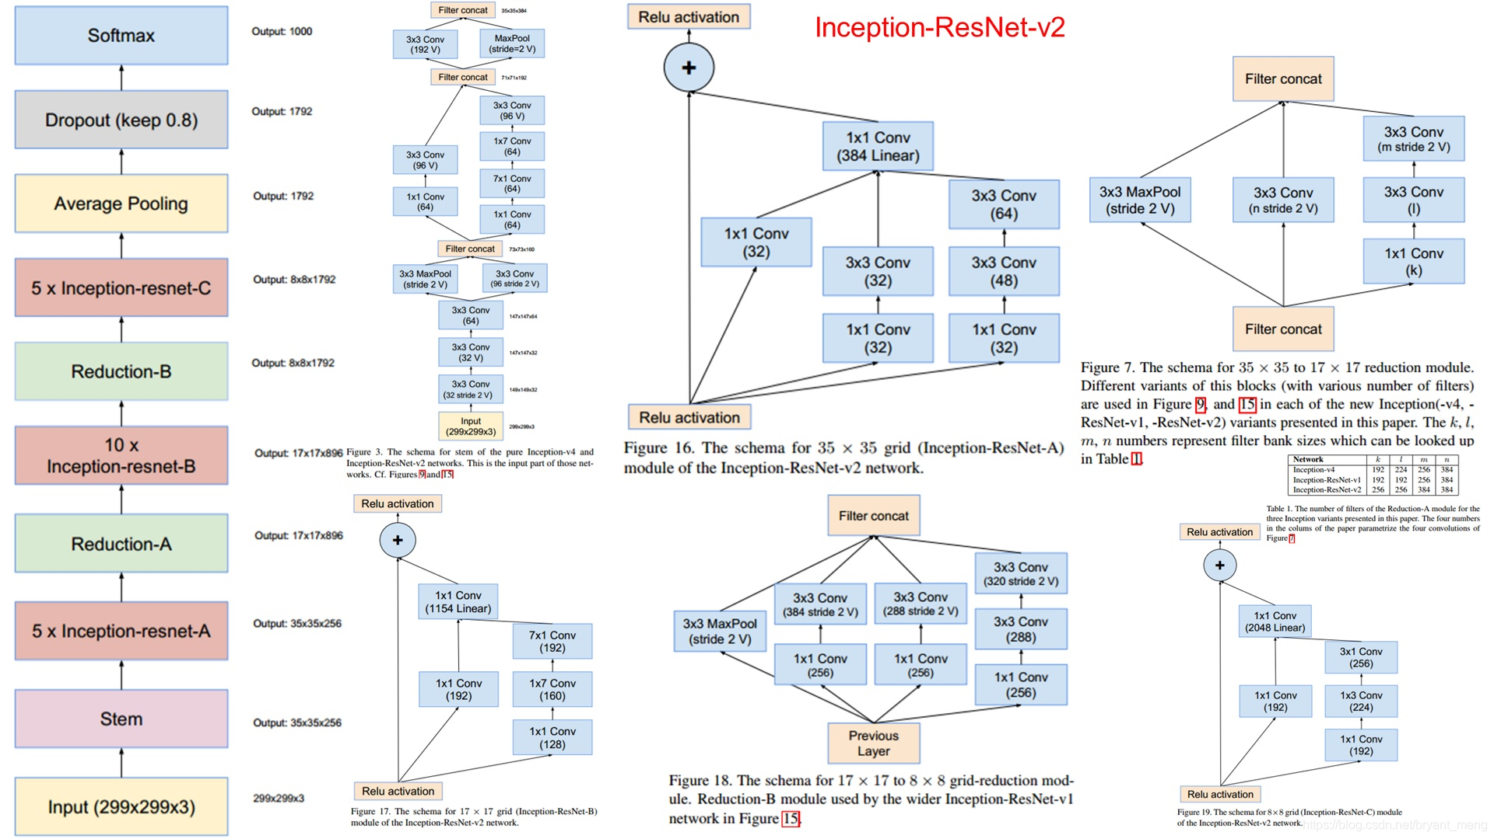
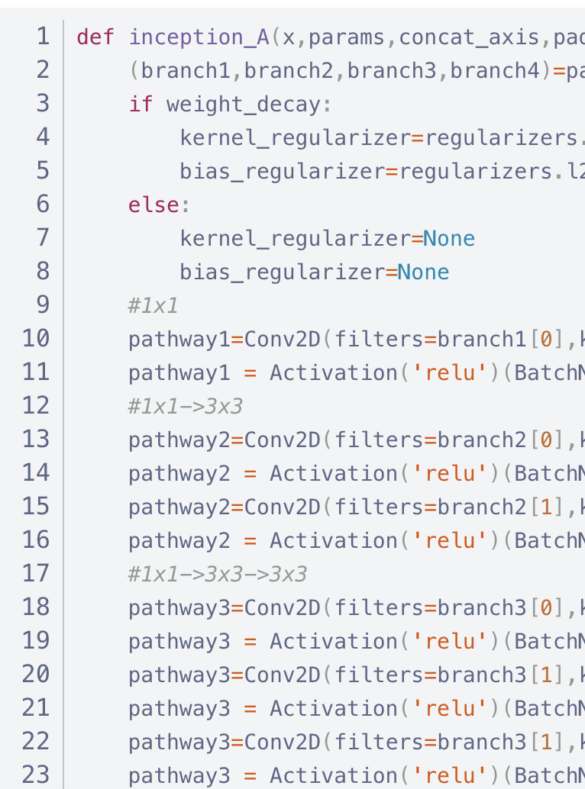
更深、更强（更慢、更耗资源）
一个例子：Inception Resnet V2（代码有几百行）

Slide 14


深度学习框架
tfhub.dev
pytorch.org/hub

Slide 15
深度学习岗位现状
理想很丰满、现实很骨感

Slide 16
深度学习工业现状
吸睛
门槛
政策
安全
伦理
火爆
冷静
法律
人员
结构
业务
场景

Slide 17
我们该做什么
认清： 0 → 1
选择：研究 / 应用
方向：科技即未来

Slide 18
Fin.
感谢大家的聆听
> Ai兔兔

